Slide 1

Elektřina
Ročník: | VIII. r. IX. r.
Vzdělávací oblast: | Člověk a příroda
Vzdělávací obor: | Fyzika
Tematický okruh: | Elektřina
Téma: | Jak pracují elektrické spotřebiče
Jméno autora: | Jaroslava Vondráčková
Vytvořeno dne: | 22.9.2011
Metodický popis, (anotace): | Stručně charakterizuje princip činnosti běžných elektrospotřebičů
VY_32_INOVACE_05-37

Slide 2
Jak pracují elektrické spotřebiče
Spotřebiče mění elektrickou energii na nejrůznější jiné druhy energie.
U většiny spotřebičů, které připojujeme do sítě, není dovnitř vidět.
Rozebrat je nemůžeme, hrozil by úraz elektrickým proudem!!!

Slide 3
ÚKOL
Napiš do sešitu alespoň 10 elektrospotřebičů, které by ve vaší domácnosti přestaly pracovat v případě, že bude vypnut elektrický proud.
Máš představu, jak lidé v minulosti vykonávali různé práce, nebyl-li elektrický proud přiveden do jejich domácností?

Slide 4
ŽEHLIČKA
Základní částí tepelných spotřebičů je vodič z odporové slitiny.
Žehlička je nejjednodušší tepelný elektrický spotřebič.
Termostatický spínač z bimetalového pásku zajišťuje stálou teplotu. Zahřeje-li se žehlička na nastavenou teplotu, bimetalový pásek se prohne
a obvod se rozpojí.
Žehlička začne chladnout.
Bimetalový pásek se narovná a sepne
znovu obvod.

Slide 5
Mikrovlnná trouba
Je velmi složitý tepelný spotřebič.
Základem je zvláštní elektronické zařízení, které vysílá do prostoru trouby elektrické pole, jehož směr se nesmírně rychle mění.
Molekuly dobrých nevodičů, jako je porcelán a sklo, nejsou tímto polem výrazně ovlivněny.
Molekula vody se vlivem pole rychle převrací, její pohyb se zrychlí a tím
se zvyšuje její teplota.
Voda je ve všech potravinách, proto se ohřívají i potraviny, zatímco porcelán a sklo zůstávají studené.
Do mikrovlnné trouby se nesmějí vkládat kovové předměty!!!

Slide 6
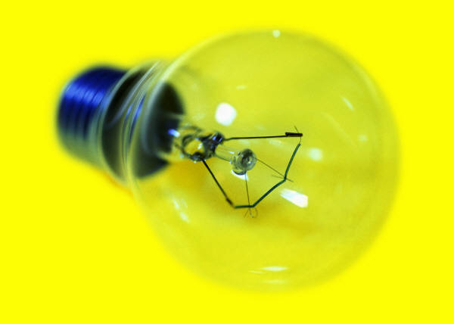
Žárovka
Žárovka – je vlastně také tepelný spotřebič.
Teplota vodiče je tak vysoká (až 2 500 °C), že rozžhavený kov září.
Většina elektrické energie se však mění v teplo.
Vlákna žárovek se vyrábějí z wolframu,
který má teplotu tání 3 200 °C.

Slide 7
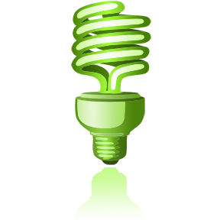
Zářivka
Zářivka – je plněna zředěným plynem.
Elektrony z kovových elektrod jsou elektrickým polem urychlovány.
Po srážkách s atomy plynů jim předávají energii.
Když se atomy se zvýšenou energií vrací zpět do normálního stavu,
vydávají světlo.
Zářivky mají mnohem menší spotřebu elektrické energie při stejném
vydaném světle, protože se v nich uvolňuje méně tepla než v žárovkách.

Slide 8
Chladnička
I chladnička je tepelný spotřebič.
Uzavřený okruh potrubí je naplněn plynem s nízkým bodem varu.
Dříve to býval freon, který při úniku z uzavřeného okruhu byl
velmi nebezpečný pro životní prostředí.
Zkapalněný plyn se odpařuje ve výparníku, který je uvnitř chladničky.
Tím odebírá předmětům v chladničce teplo, teplota se snižuje.
? Ochladíš v parném létě místnost, když necháš ledničku otevřenou?
Plyn je stlačován kompresorem, tím se zahřívá
na vyšší teplotu, než má okolí chladničky.
K čemu slouží soustava trubek na zadní straně chladničky?

Slide 9
Děje v chladničce v pokusech
Namoč ruku do vody a nech ji schnout bez použití ručníku.
Ucítíš, jak se ruka ochlazuje.
Vypařující se voda odebírá ruce teplo, teplota se snižuje.
Potři si část ruky lihem. Pocit chladu bude ještě intenzivnější.
Něco podobného se děje ve výparníku chladničky.
Nafoukni duši z jízdního kola hustilkou.
Při nafukování míče nebo pneumatiky hustilkou sis možná něčeho všimnul.
Stlačovaný plyn se zahřívá.
K podobným dějům dochází v kompresoru v chladničce.

Slide 10
Pohybové elektrické spotřebiče
Základem těchto spotřebičů je elektromagnet nebo elektromotor.
Elektromagnet najdeme ve starších elektrických zvoncích, elektrických stříkacích pistolích, v telefonním sluchátku a jinde.
Je také základní součástí relé, kterým se v automobilu připojuje k akumulátoru startér, světlomety i další spotřebiče.
Elektromotor – má vždy dvě části: stator a rotor
Stator je nehybná část elektromotoru. Jsou v něm cívky, které vytvářejí v prostoru rotoru magnetické pole. Toto magnetické pole působí na otočnou část – rotor.
Rotorem může být trvalý magnet nebo elektromagnet.
Domyslíš, proč se rotor otáčí?

Slide 11
Další elektrospotřebiče
Reproduktor – vzniká v něm zvuk tak, že se chvěje papírová membrána.
Na ní je upevněna cívečka, která je volně navlečena
na trvalý magnet.
Do cívečky je přiváděn proud, jehož směr se rychle střídá.
Cívečka se proto přitahuje nebo odtahuje od magnetu.
S ní se pohybuje i membrána – rozkmitá se. Slyšíme zvuk.
Televizní obrazovka – jsou v ní cívky, které vytvářejí
magnetické pole.
Pole působí na elektronový paprsek silou a „honí“ ho
po celé obrazovce.
Kam na ni dopadne, tam se rozsvítí jasný bod.
Množství dopadajících elektronů v paprsku je řízeno rádiovými vlnami, které přicházejí od televizního vysílače.

Slide 12
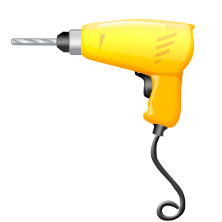
ÚKOL
Vyjmenuj alespoň 5 spotřebičů, ve kterých je elektromotor

Slide 13
Použitá literatura
RAUNER, Karel – hlavní autor. Fyzika 8, učebnice pro základní školy a víceletá gymnázia. 1. vydání. Plzeň: Nakladatelství Fraus, 2006.
ISBN 80-7238-525-9
MACHÁČEK, Martin. Fyzika 8 pro základní školy a víceletá gymnázia.
Dotisk 2. vydání. Praha: Prometheus, 2001. ISBN 80-7196-220-1
Použité obrázky: www.office.microsoft.com [online]. c2011 [cit. 2011-09-22].

